Slide 1
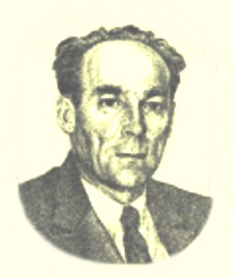
Урок позакласного читання №4. Іван Сенченко. Повість «Діамантовий берег»

Slide 2
«Ні, я , мабуть, таки не вибагливий до химерної долі своєї. Я ніколи не вимагав від життя багато і, проте, ніколи не жалкував за цим. В самому процесі життя, як би не склалося воно, я бачив тільки те, що хороше. І як на нього жадібне моє серце!»
(Іван Сенченко)

Slide 3
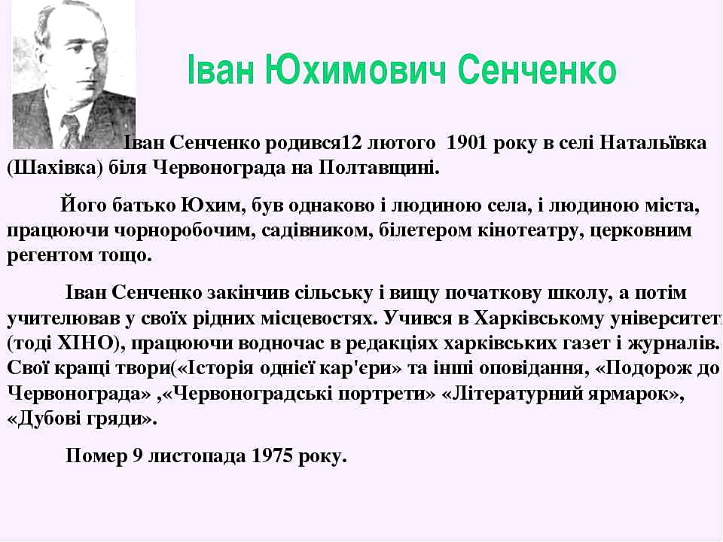

Slide 4


Slide 5




Slide 6

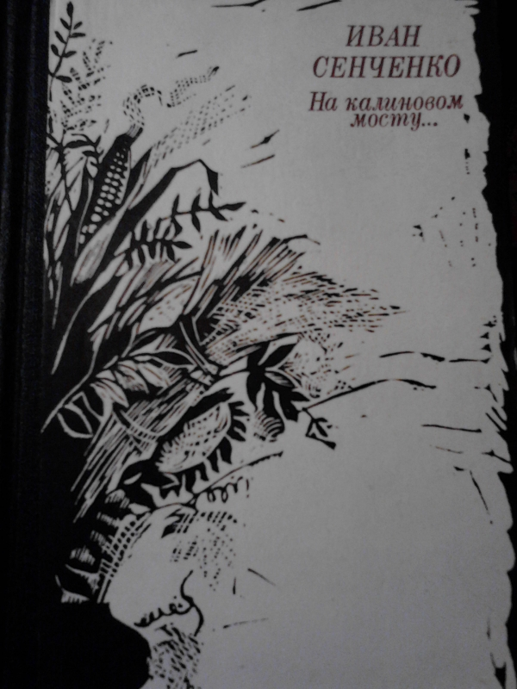
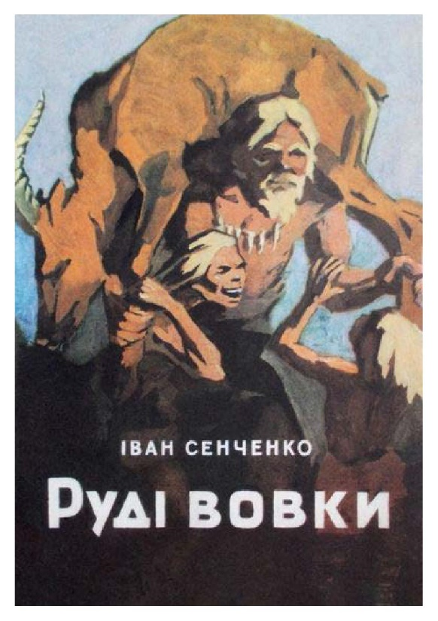

Slide 7
Повість — це епічний твір оповідного характеру, значний за обсягом, у якому докладно розповідається про події, що відбувалися з героями протягом довгого часу.

Slide 8
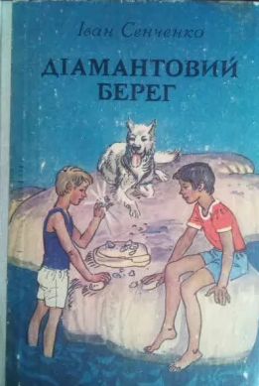
Діамантовий берег
Жанр – повість

Slide 9
Головні проблеми твору:
1. Проблема дорослих, взаєморозуміння дорослих і дітей.
2. Проблема першого кохання.
3. Проблема народної моралі та авторитету у суспільстві.
4. Проблема дружби, взаємовиручки.
5. Проблема сприйняття світу дітьми.

Slide 10
Про що твір «Діамантовий берег»?
Повість розповідає про Хому і Пилипа – двох археологів, які одного разу задумали знайти діамант. Вирішивши перетворити мрії у реальність, вирушили на пошуки дорогоцінного каменю. Коштовність вони не знайшли, але світ побачили.

